Slide 1
Conceitos Básicos
Algoritmos e Programação Laboratório

Slide 2
Agenda
Desenvolvimento / Planejamento
Fluxo do desenvolvimento de software
Introdução aos conceitos básicos de Linguagem C
Dicas
Exemplos
Ambiente de desenvolvimento

Slide 3

Desenvolvimento / Planejamento

Slide 4
Entendimento do Problema
Criar um balanço em uma árvore...
Parece uma tarefa simples...
Veja se você entendeu como isso deve ser realizado....

Slide 5
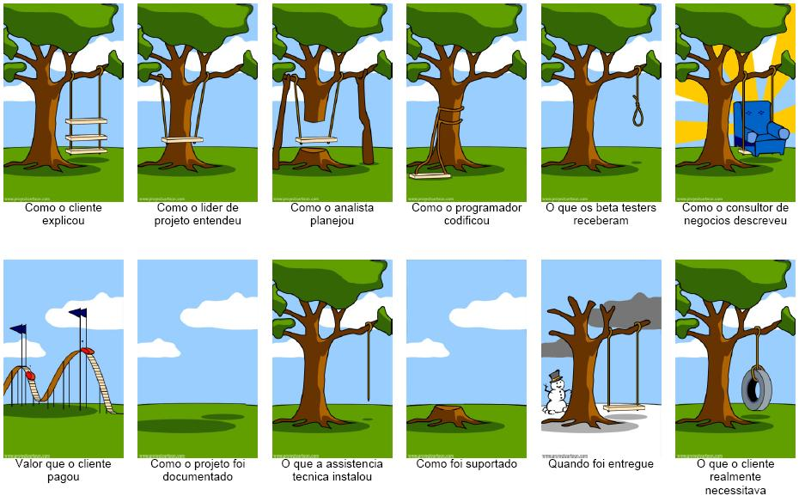
Entendimento do Problema

Slide 6
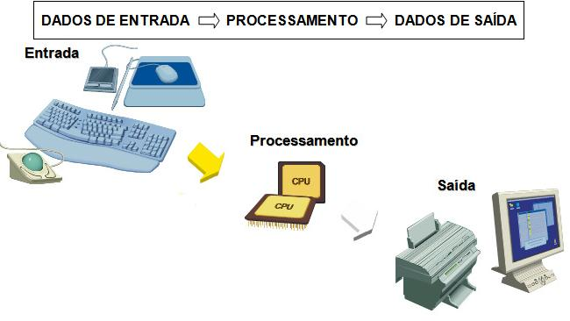
Entrada → Processamento → Saída

Slide 7
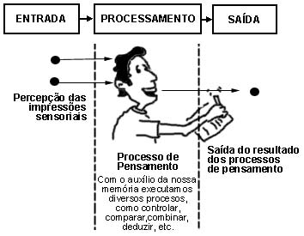
Entrada → Processamento → Saída

Slide 8
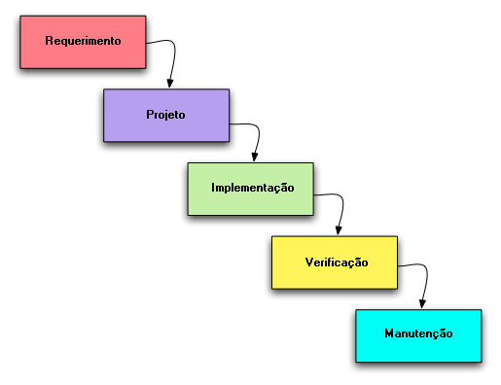
Processo básico

Slide 9
Desenvolvimento de Software
Processo a ser melhorado
Análise
do
Processo
Algoritmo
Codificação
Processo: Multiplicar dois números fornecidos pelo usuário
Algoritmo:
Receber o primeiro número do usuário
Receber o segundo número do usuário
Multiplicar o primeiro número pelo segundo
Exibir o resultado da multiplicação

Slide 10
Desenvolvimento de Software
Processo a ser melhorado
Análise
do
Processo
Algoritmo
Codificação
Documentação
Testes
Compilação

Slide 11
Ciclo de Desenvolvimento
Definição dos Requisitos (Funcionalidades)
Análise
Projeto / Algortimo
Implementação
Testes

Slide 12

Desenvolvimento de Software
Entenderam?
Dúvidas?
Podemos seguir adiante?

Slide 13
Linguagem C
Linguagem Estruturada
A linguagem C é capaz de “esconder” o código usado por uma determinada função do resto do programa, através de variáveis locais e outros conceitos relacionados.
Palavras-chave: minúsculas;

Slide 14
Linguagem C
É case-sensitive
Diferencia letras minúsculas de maiúsculas
main() é uma função que precisa necessariamente estar presente pois é chamada quando a execução do programa começa.

Slide 15
Linguagem C
Todos os comando devem ser finalizados, através da utilização do ‘;’ (ponto-e-vírgula);
Para inserir comentários utilize:
// para comentar apenas uma linha
/* <comentário> */ para comentar mais de uma linha

Slide 16
Linguagem C
Palavras reservadas:
auto | double | int | struct
break | else | long | switch
case | enum | register | typedef
char | extern | return | union
const | float | short | unsigned
continue | for | signed | void
default | goto | sizeof | volatile
do | if | static | while

Slide 17
Estrutura Básica de um Programa em Linguagem C
//Diretivas e Bibliotecas
//declaração de variáveis globais
main()
{
//declaração var. locais da função main
//comandos da função main
}

Slide 18
Diretivas e Bibliotecas
Diretiva #include permite incluir uma biblioteca
Bibliotecas contêm funções pré-definidas, utilizadas nos programas
Exemplos:
#include <stdio.h> | Funções de entrada e saída
#include <stdlib.h> | Funções padrão
#include <math.h> | Funções matemáticas
#include <system.h> | Funções do sistema
#include <string.h> | Funções de texto

Slide 19
Ambiente de Desenvolvimento
É um ambiente integrado de desenvolvimento (IDE) de programas em C e C++ com editor, compilador, bibliotecas e debugger.
Dev C++
http://prdownloads.sourceforge.net/dev-cpp/devcpp-4.9.9.2_setup.exe
Code Blocks
http://sourceforge.net/projects/codeblocks/files/Binaries/10.05/Windows/codeblocks-10.05-setup.exe

Slide 20
Dicas
Sempre salve o programa antes de compilar
Sempre compile o programa antes de executar
Quando ocorrer um erro de compilação, dê um duplo clique sobre a mensagem de erro para destacar o comando errado no programa
Verifique também a linha anterior, que pode ser a responsável pelo erro, especialmente se faltar o famoso ‘ ; ’ (ponto e virgula)

Slide 21
Exemplo
#include <stdio.h>
#include <stdlib.h>
main()
{
printf(“Meu primeiro programa em C!”);
printf(“Esse cara sou eu...”);
system(“pause”);
}

Slide 22
Exemplo
#include <stdio.h>
#include <stdlib.h>
main()
{
int num1, num2, res;
printf(“Este programa calcula a soma de 2 numeros Y \n”);
printf(“Digite o valor para Num1: ”);
scanf(“%i”, &x);
printf(“Digite o valor para Num2: ”);
scanf(“%i”, &Num2);
res = num1+ num2;
printf(“O resultado da soma foi: %i.\n”, res);
system(“pause");
}

